Slide 1
Формирование современной городской среды на территории Евсинского сельсовета Искитимского района Новосибирской области на 2018-2024годы
Благоустройство территории многоквартирных домов по ул.Рабочая 1,3,3А

Slide 2
Notes:
Проект

Slide 5
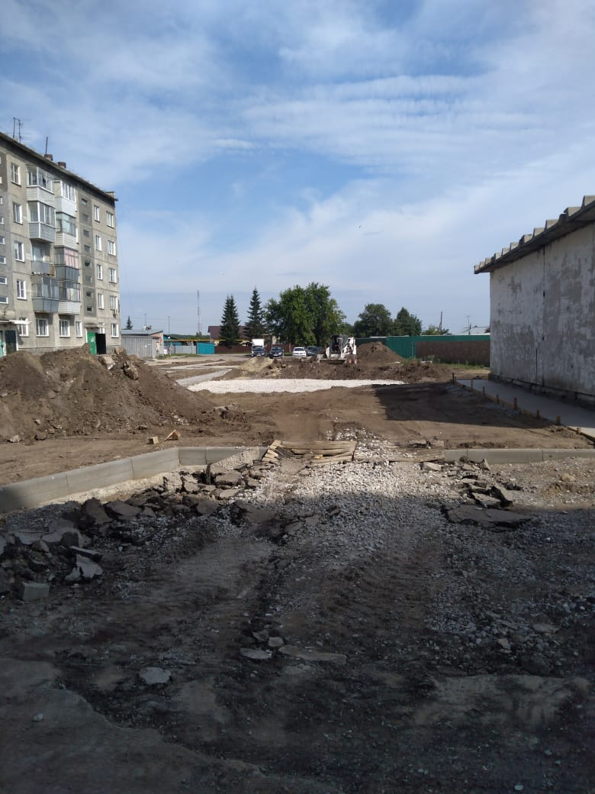

Slide 6
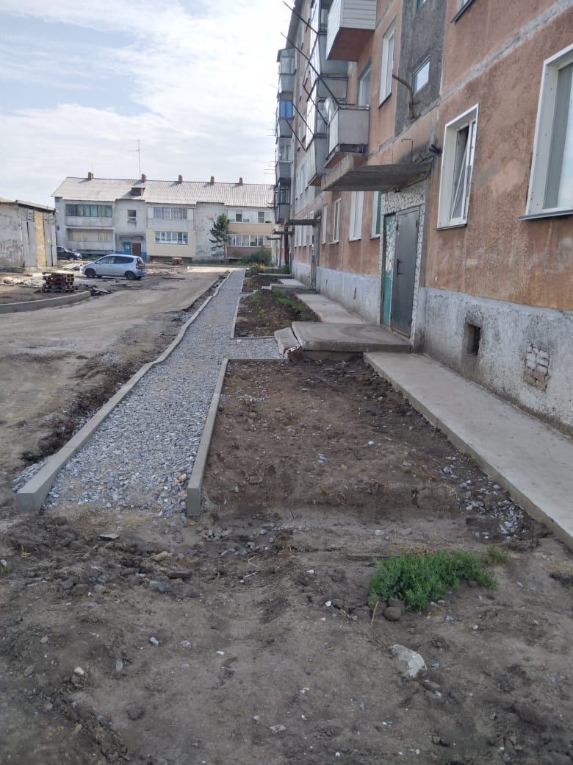

Slide 7
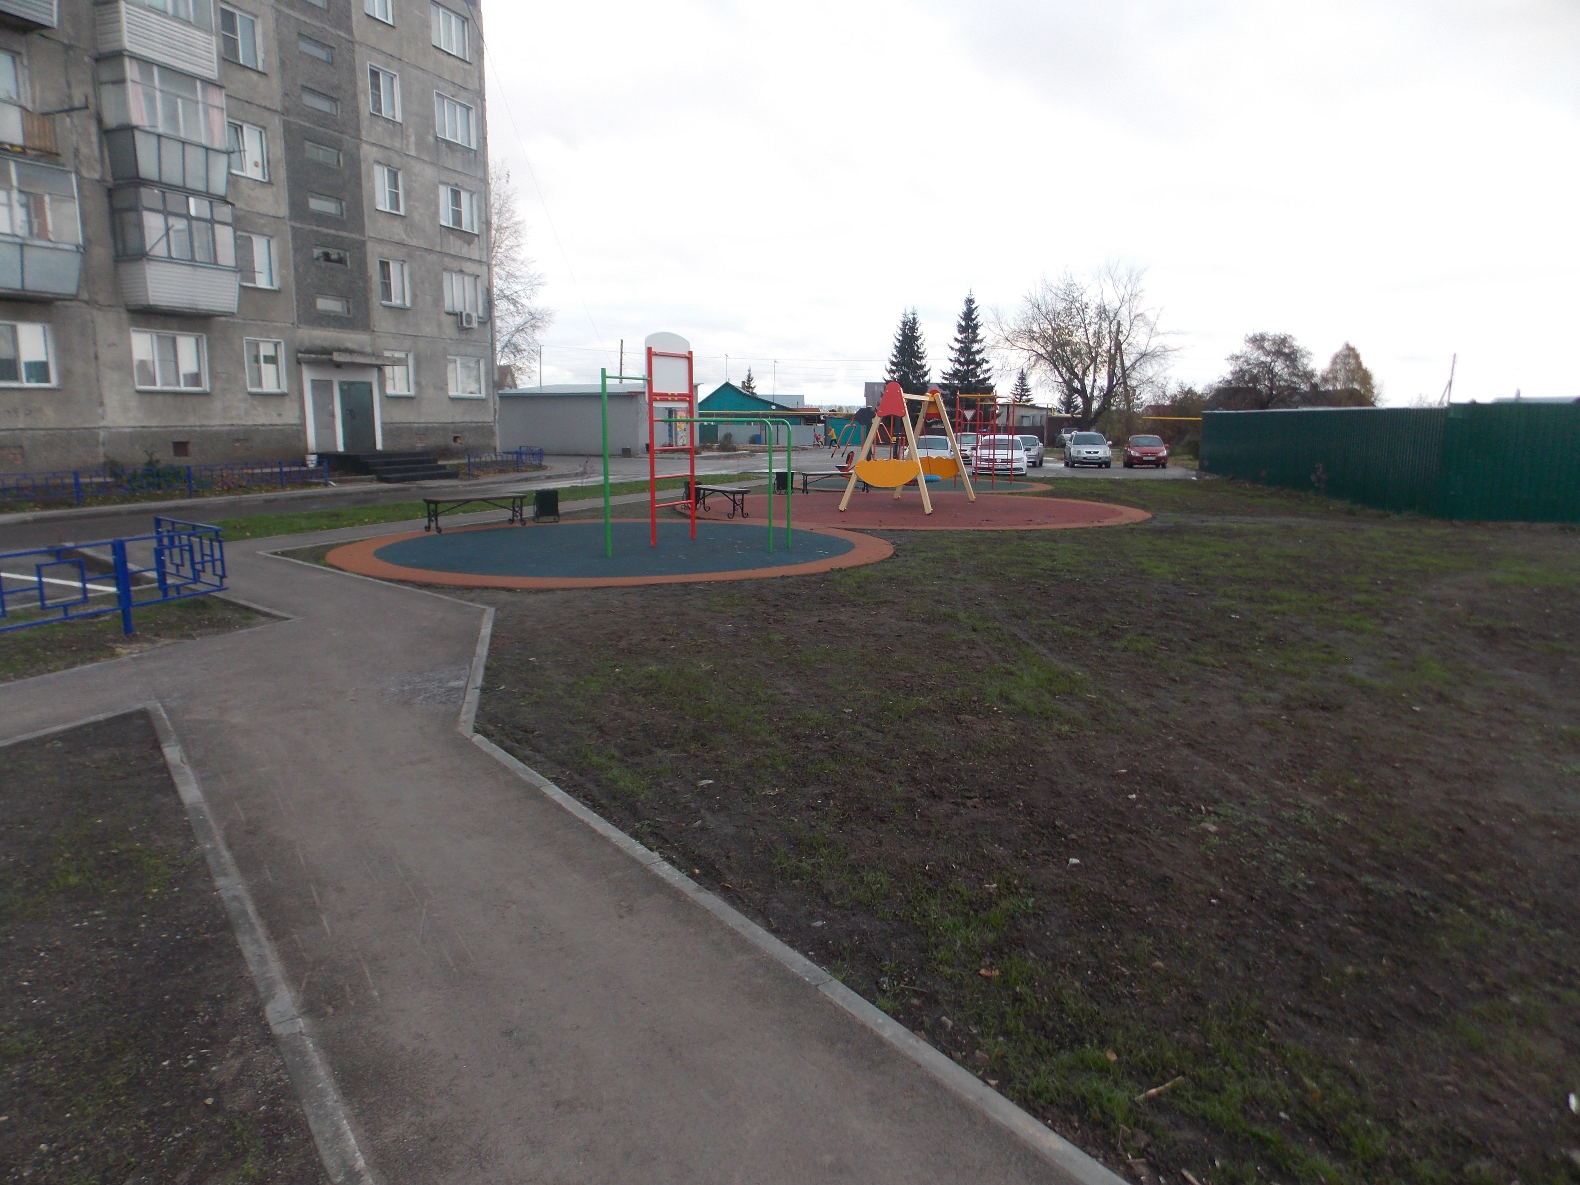

Slide 8
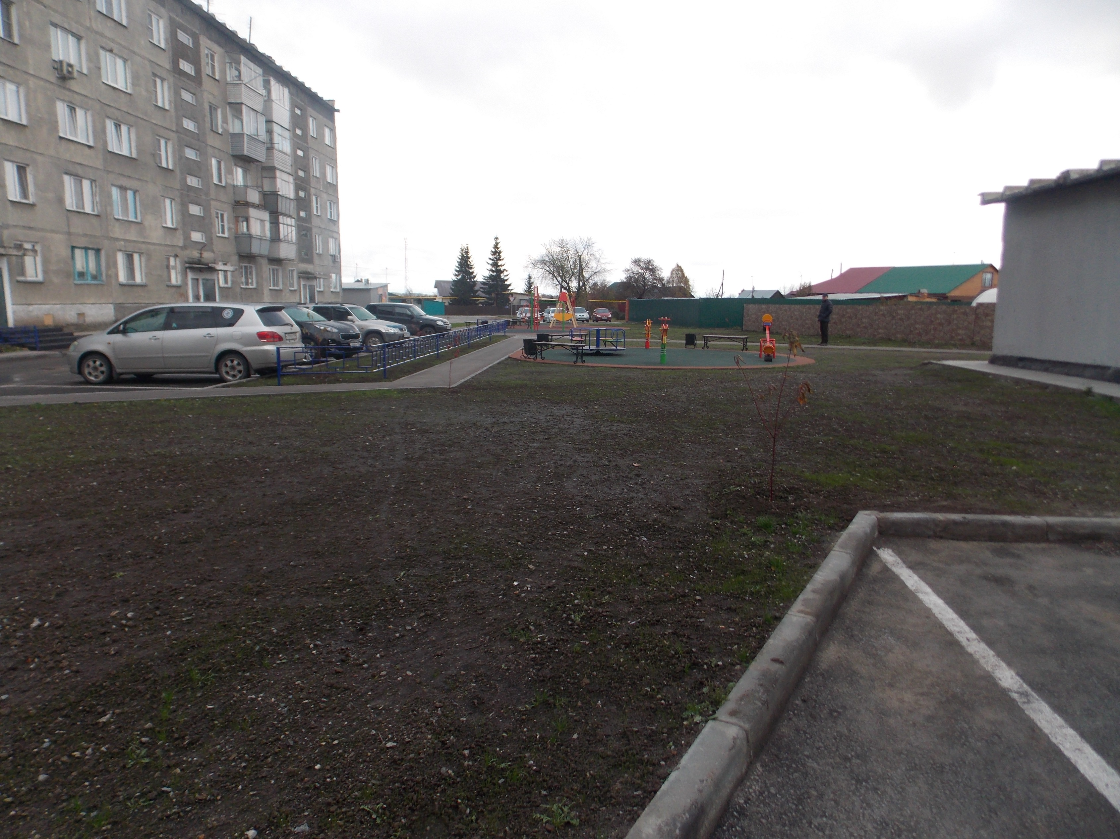

Slide 9
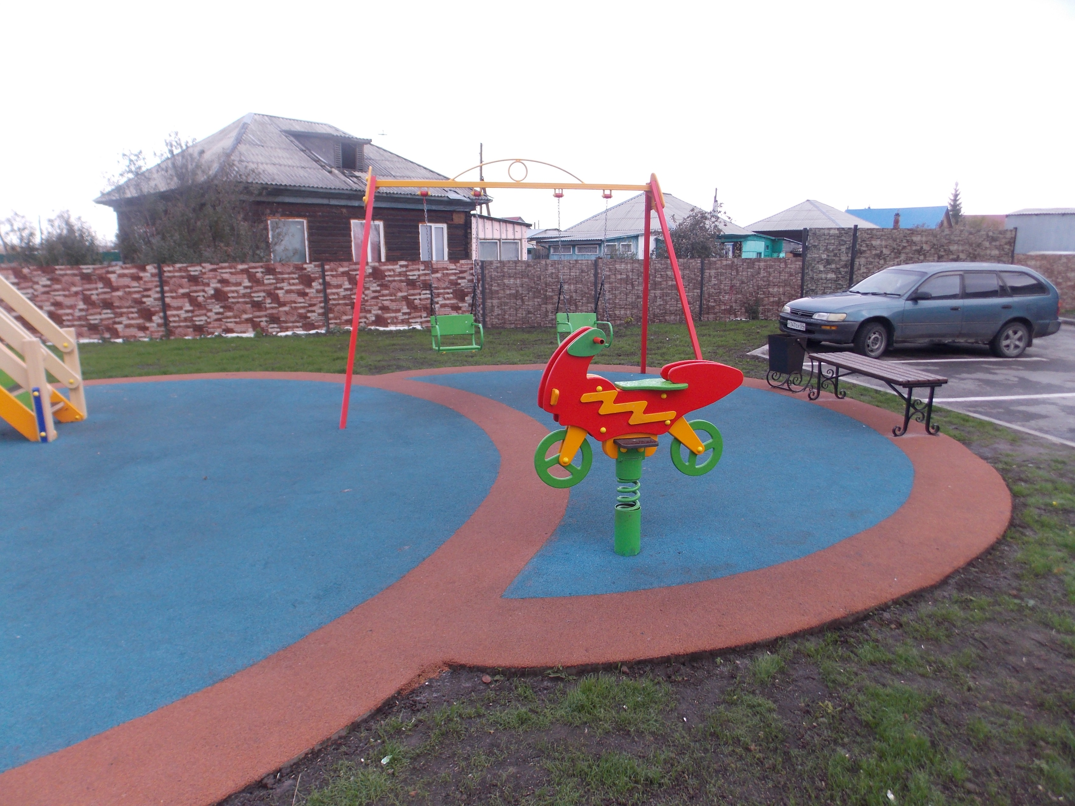

Slide 10
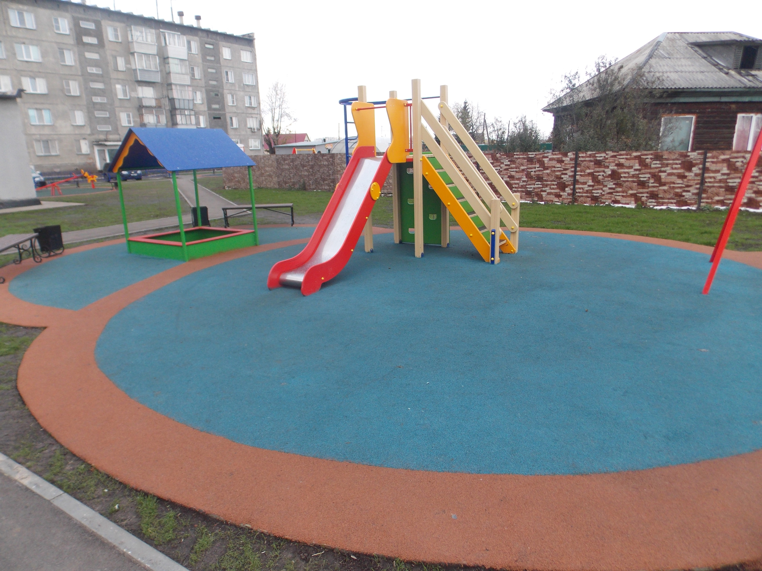

Slide 11
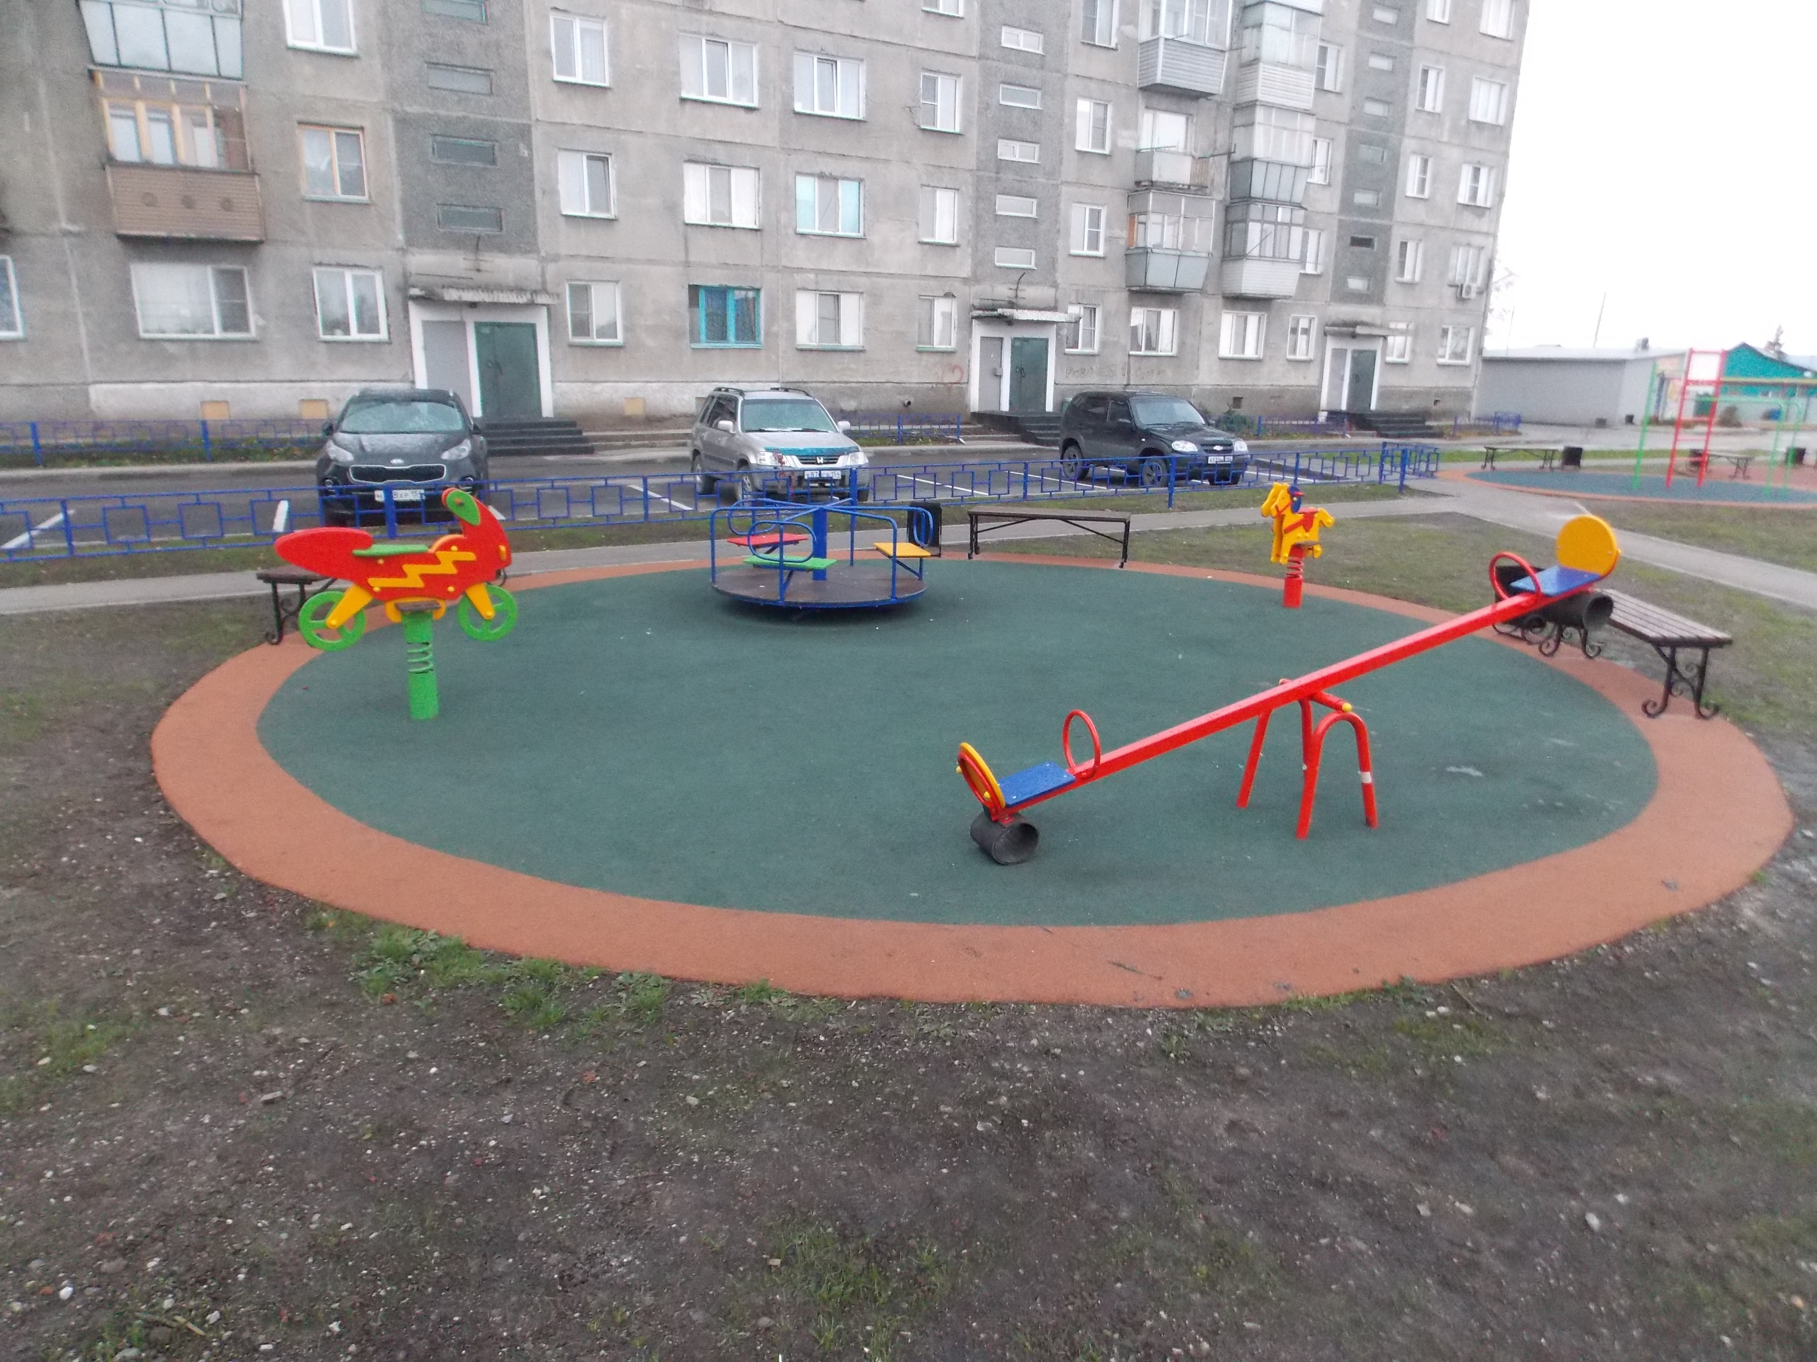

Slide 12
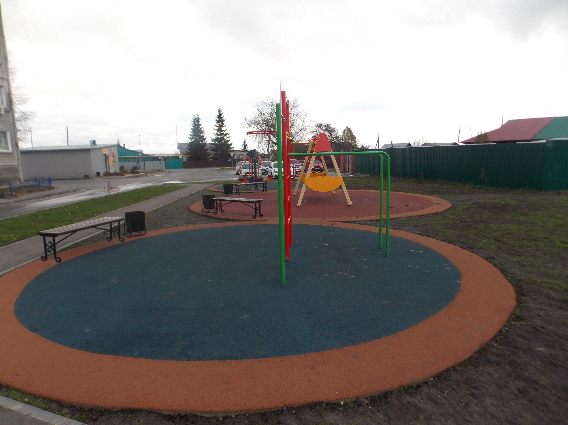

Slide 13
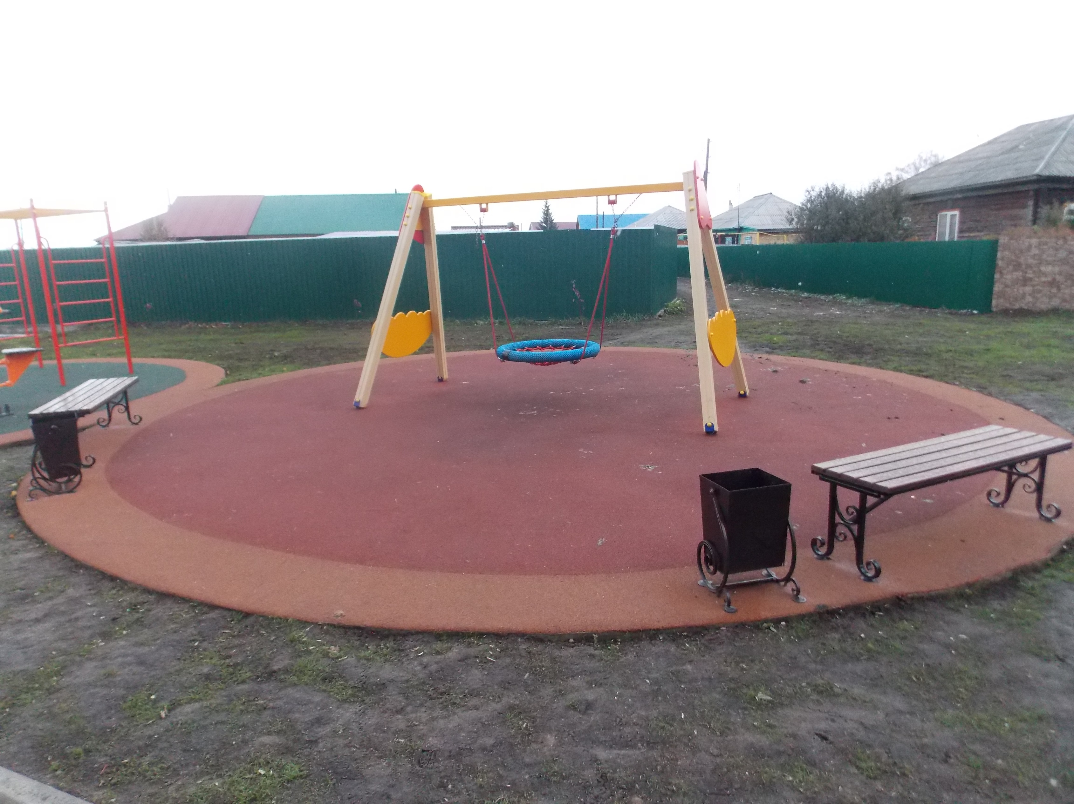

Slide 14
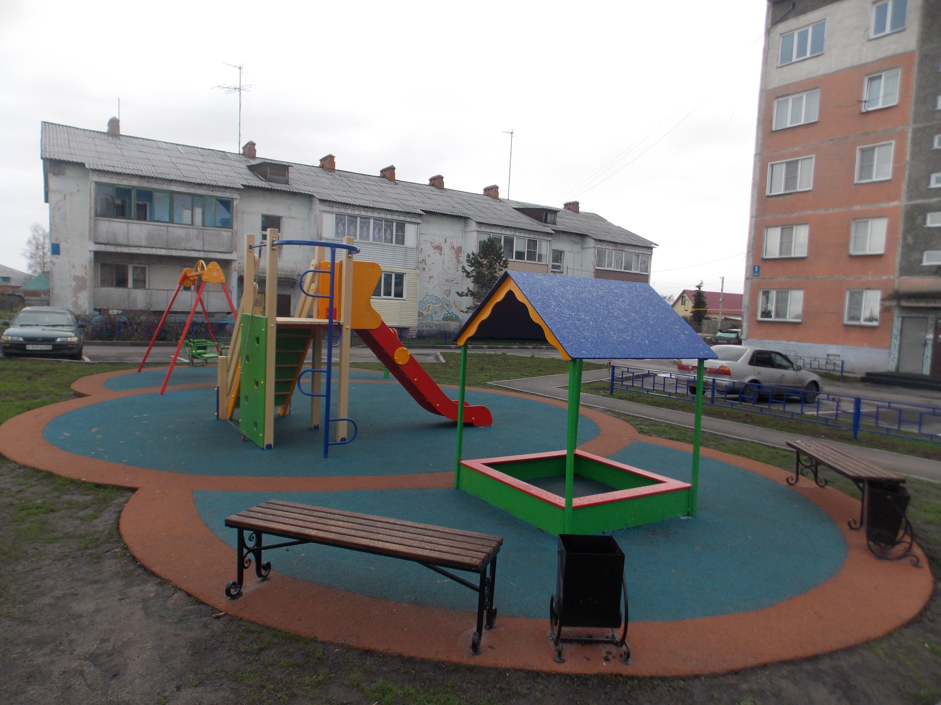

Slide 15
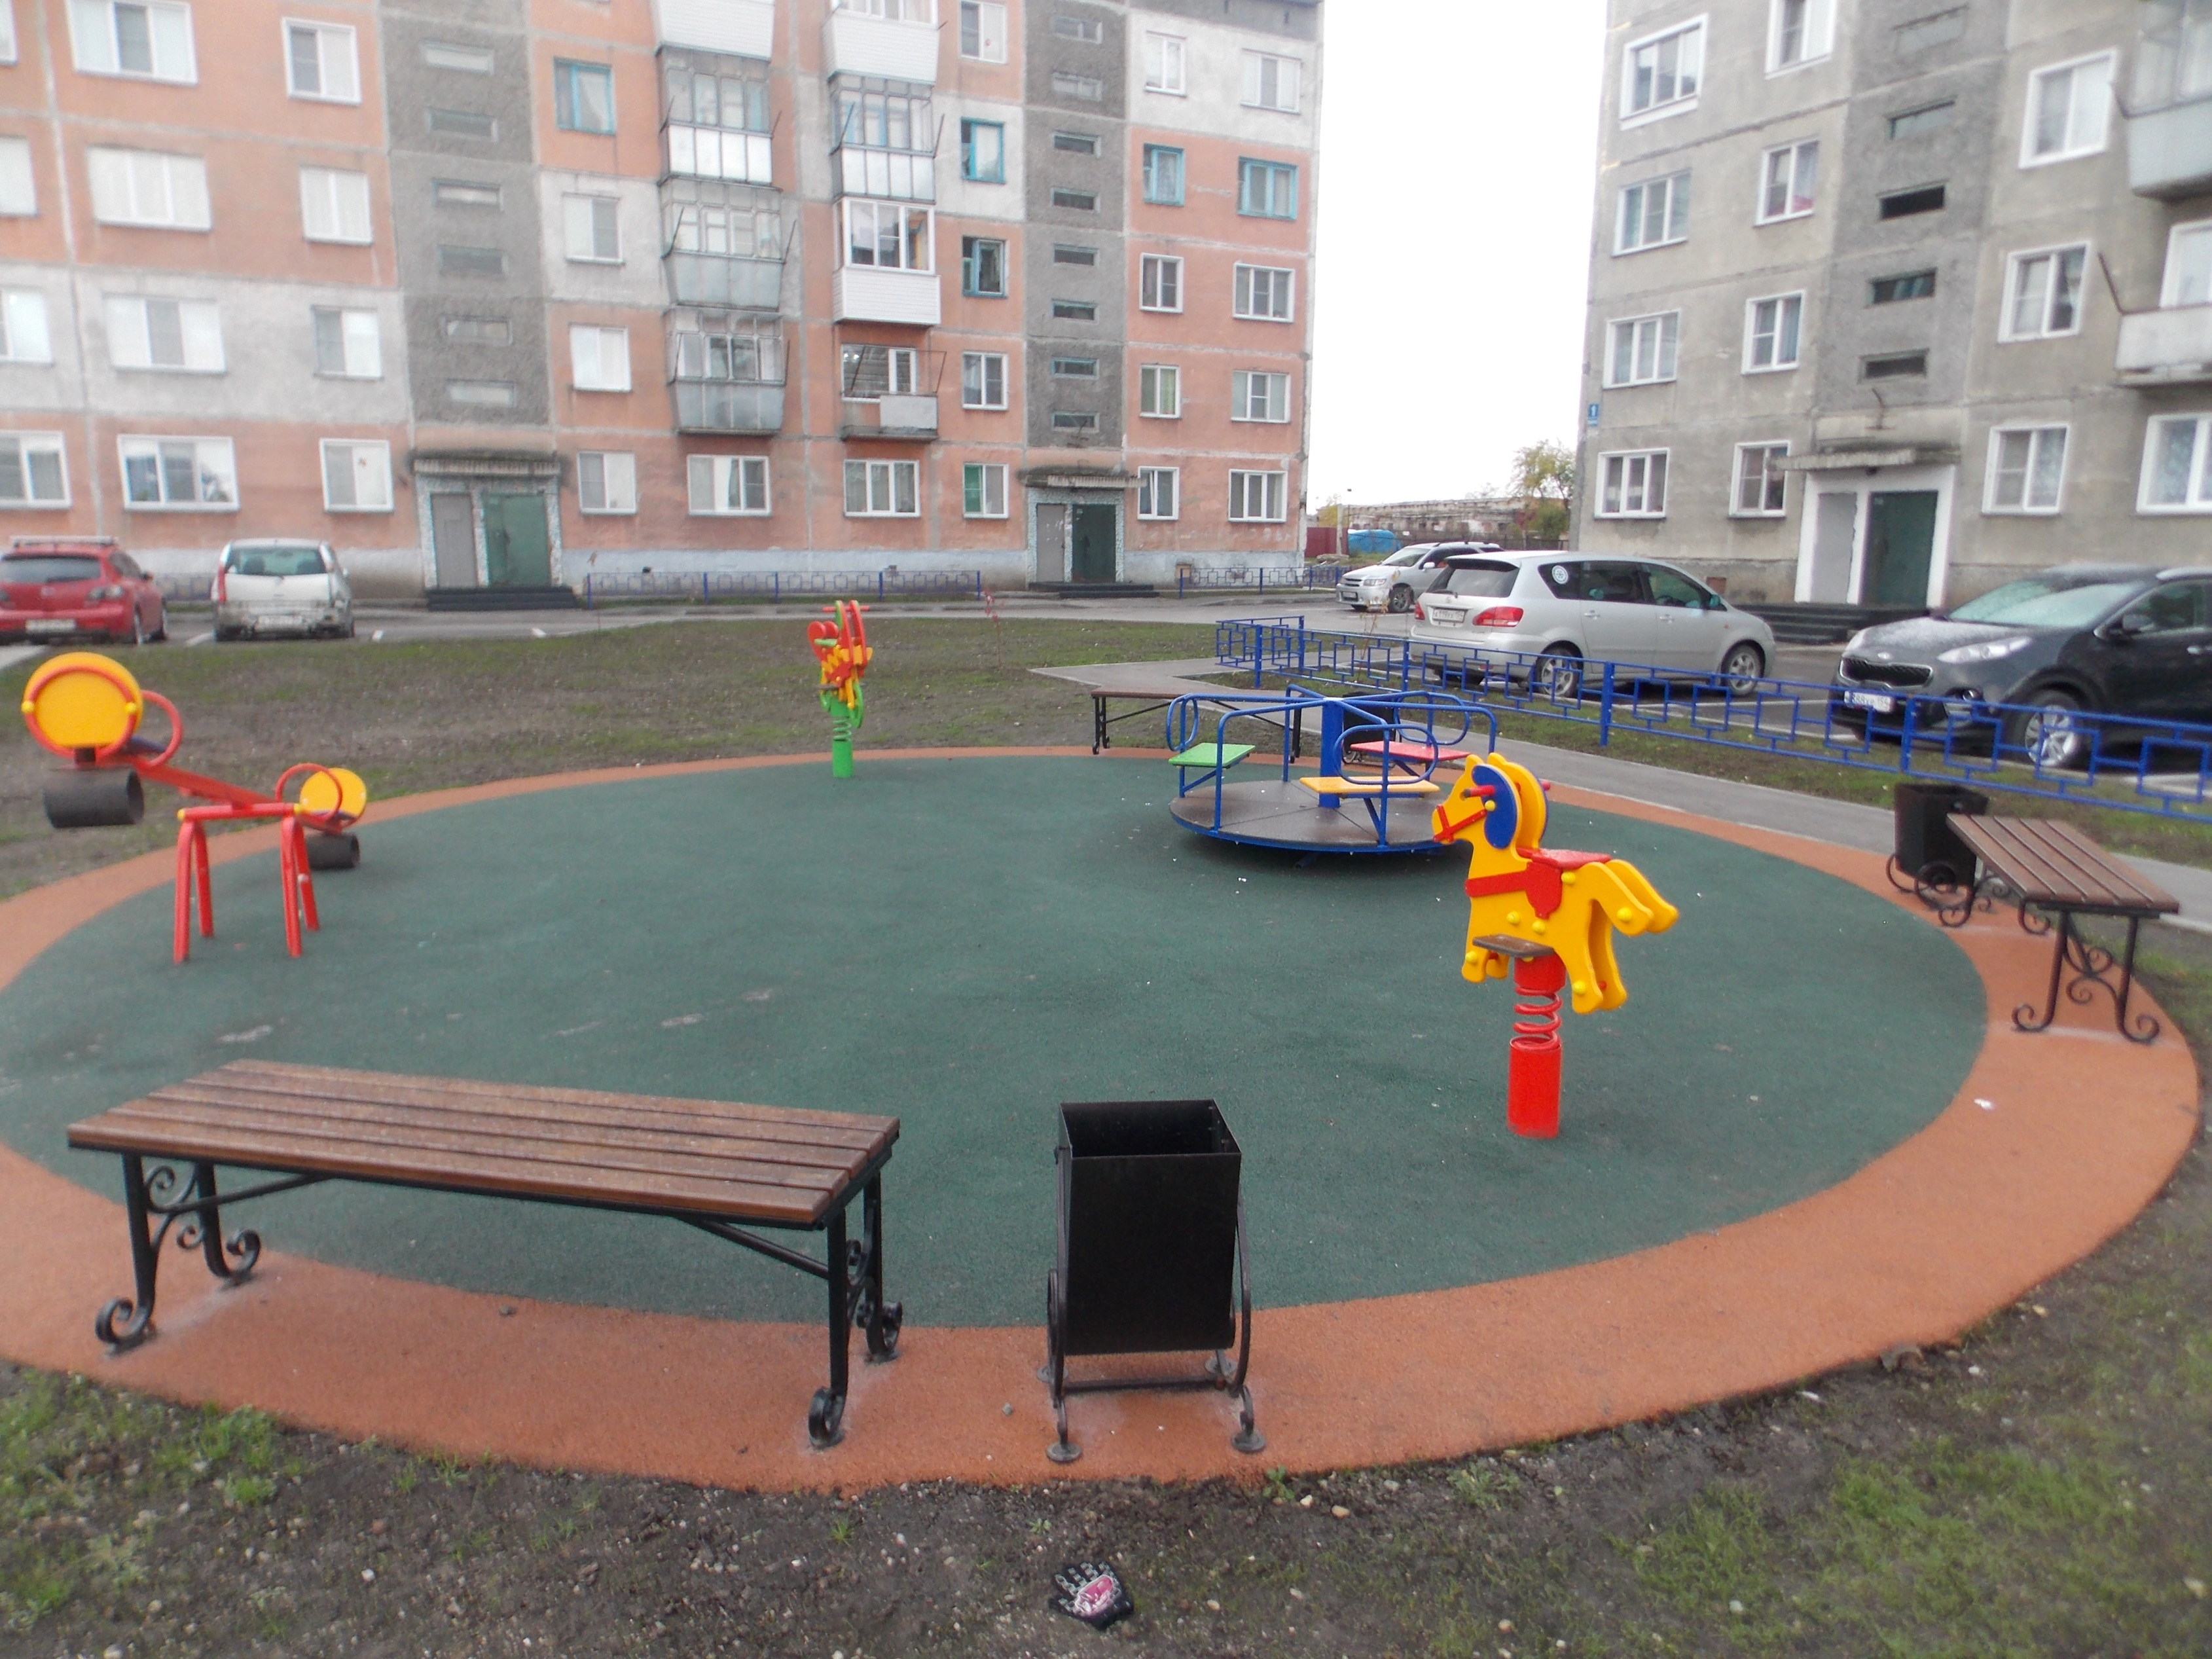

Slide 16
